Slide 1



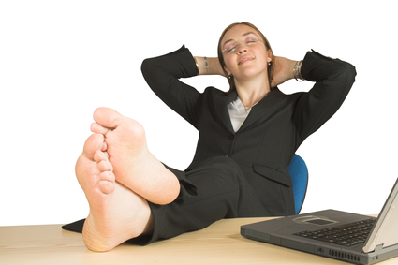

Prochains Instant Break de 17H à 21H
16 mars, 18 mai, 29 juin 2017
Offrez-vous un break bien-être à votre pause déjeuner
3 ateliers au choix dont 1 atelier collectif
Faites votre « Instant Break » parmi les pratiques proposées ce jour-là :
(massages assis, étiopathie, sophrologie, Access Bars, automassage en groupe)
Découvrez, grâce à ce temps de pause
des méthodes à vous approprier pour décompresser
Places limitées – Réservation obligatoire
Tarif : 10 € par atelier (inscription à 3 ateliers maximum par personne)
Tous les détails et paiement en ligne sur http://www.linstantbreak.com/book-online
Pour plus d’informations appelez Betty d’Alchimie Divine 07 55 79 22 34
Ne pas jeter sur la voie publique
Lieu : Centre Sophrokhepri
188, Grande Rue Charles de Gaulle - 94130 Nogent-sur-Marne (face gare RER E Nogent-Le-Perreux)

